Slide 1
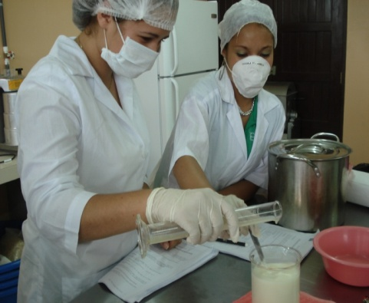
INTRODUCCIÓN A LA AGROINDUSTRIA

Slide 2
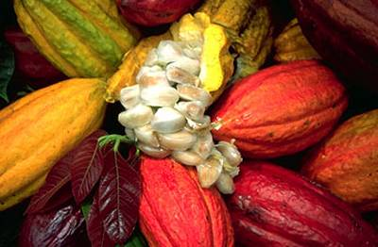
¿QUÉ ES INGENIERÍA AGROINDUSTRIAL?
La agroindustria es la actividad económica que se dedica a la producción, industrialización y comercialización de productos agropecuarios, forestales y otros recursos naturales biológicos. Implica la agregación de valor a productos de la industria agropecuaria, la silvicultura y la pesca.
Cacao
Chocolate

Slide 3
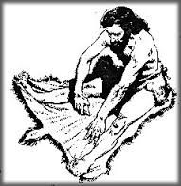
Reseña histórica de la agroindustria
El hombre primitivo trataba de satisfacer sus necesidades básica (alimentación, ropa, vivienda) con los productos que obtenía directamente de la naturaleza y los utilizaba tal y como los encontraba.

Slide 4
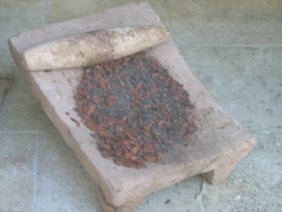
Reseña histórica de la agroindustria
La carne se salaba, se conservaba en hielo. Se aprovechaba el cuero para elaborar vestimenta.
El hombre sintió la necesidad de elaborar instrumentos que le facilitaran el procesamiento de alimentos.

Slide 5
Reseña histórica de la agroindustria
En la actualidad:
Nuevos productos como alimentos y la aparición de nuevos alimentos procesados (biológicos, dietéticos/light, enriquecidos, biotecnológicos).
Síntesis de compuestos químicos, (terapéutica vegetal y animal para mejorar los procesos de producción).
Desarrollo de estrategias de competitividad.
Diseño de nuevas tecnologías en la industria alimentaria relativas a la conservación de los alimentos.

Slide 6
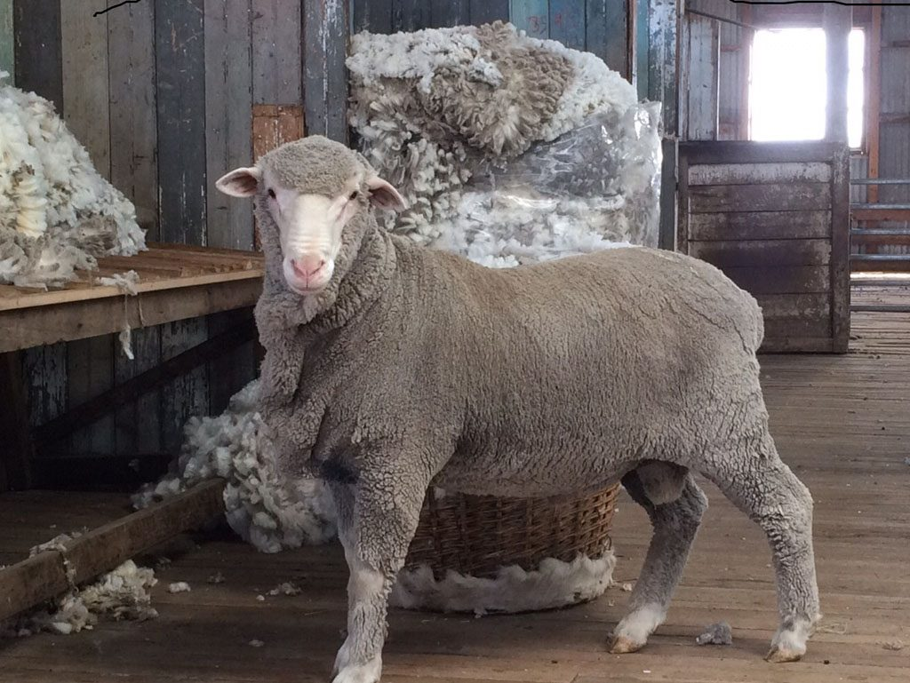
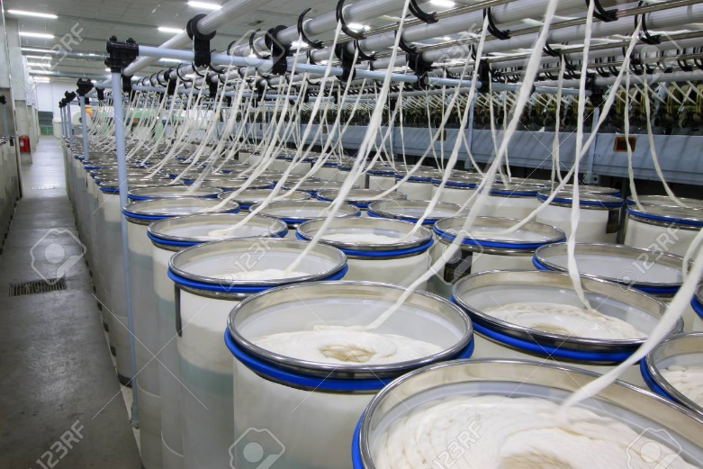
La agroindustria es un sistema dinámico que implica la combinación de dos procesos productivos, el agropecuario y el industrial, para transformar de manera rentable los productos provenientes del sector agropecuario y forestal

Slide 7
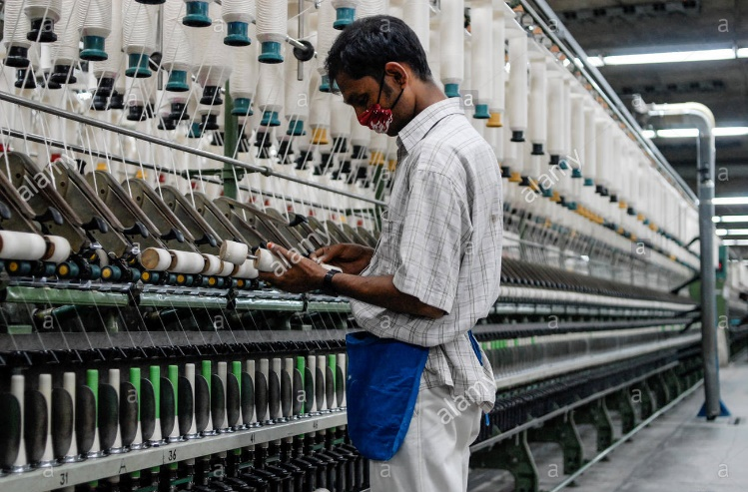
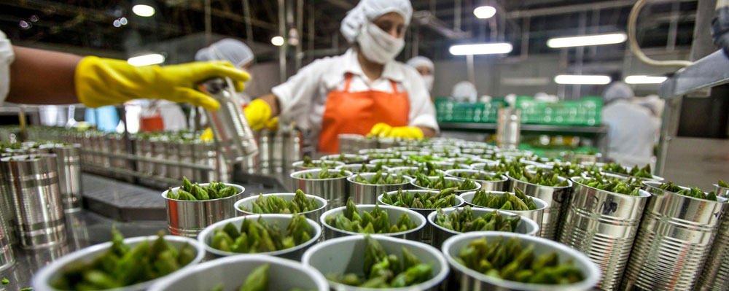
División de la Agroindustria
Agroindustria
Agroindustria Alimentaria
Agroindustria No Alimentaria

Slide 8
Agroindustria Alimentaria
Se encarga de la transformación de los productos de la agricultura, ganadería, riqueza forestal y pesca en productos de elaboración para el consumo alimenticio. Agroindustria alimentaria

Slide 9
Agroindustria No Alimentaria
Es la encargada de la parte de transformación de productos agropecuarios, forestales, de la pesca, etc. Que sirven como materia primas, para realizar diferentes productos industriales. Agroindustria no alimentaria

Slide 10
Importancia de la Agroindustria
La capacidad de reducir las pérdidas pos cosecha y aumentar la conservación de los productos.
Reducir la estacionalidad de la oferta.
Elevar el valor agregado y permitir ampliar la oferta de productos con mejores características nutritivas y organolépticas.

Slide 11
Cadena Productiva
Proveedor
Agroindustria
Productor
Comercializador
Consumidor

Slide 12
Sistema Agroindustrial

Slide 13
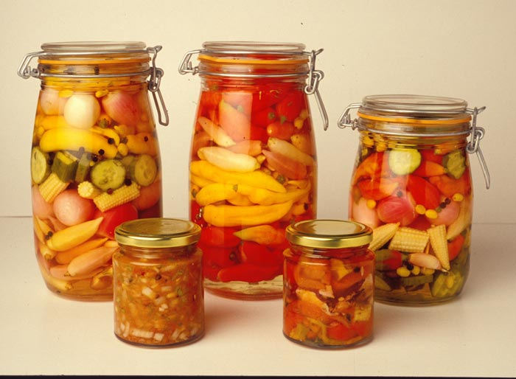
Algunos tipos de agroindustrias
Lácteas , Cárnicas, Frutícolas, Cueros, Puros, Mermeladas, Jugos, Hortalizas

Slide 14
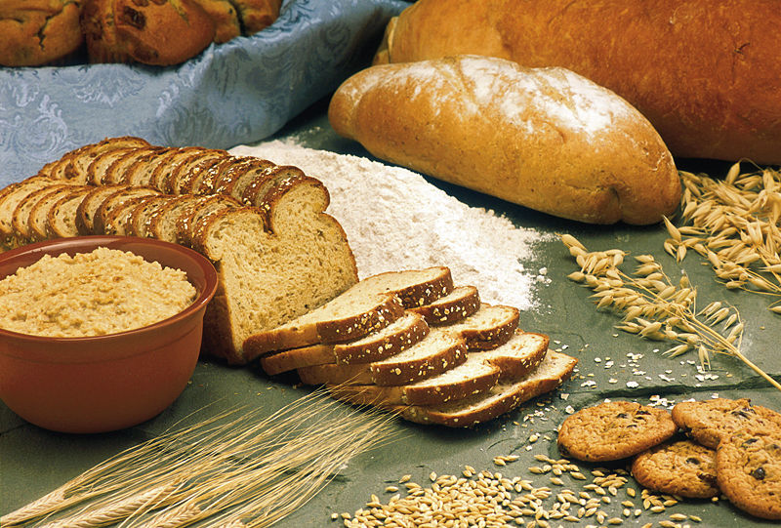
Figuras Alusivas a la Agroindustria

Slide 15
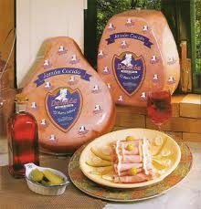
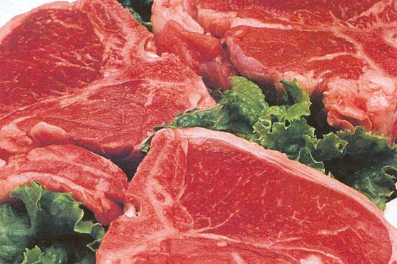
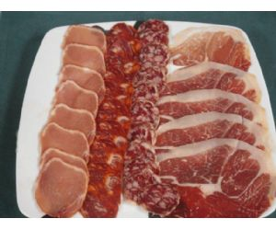
Carnes
Notes:
Supervisado calidad en carnes

Slide 16
Jaleas y Mermeladas

Slide 17
LÁCTEOS

Slide 18
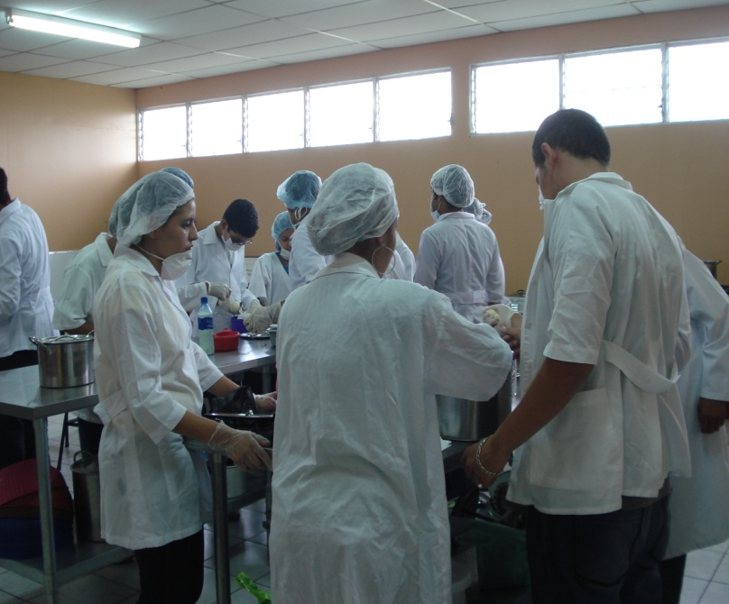
GRACIAS

